Slide 1
Bienvenidos
AfterClass 04
en unos minutos arrancamos…
Notes:
Obligatoria para la primera clase (después no va).

Slide 2
Esta clase va a ser
grabada
Notes:
Colocar todas las clases.

Slide 3
AfterClass 04
Final Ejercicio
Server completo
en Capas
Notes:
Usar para los módulos más importantes de la clase, donde se introducen conceptos que se ven en varios slides. No hay que usarla para todos los módulos.

Slide 4

Checkpoint: routes y controllers
Revisa tu código, analiza errores o descarga el código correspondiente al checkpoint 1 localizada en tu carpeta compartida.
Tiempo estimado: 3 minutos

Slide 5
Parte 2:
DAO
Notes:
Usar para los módulos más importantes de la clase, donde se introducen conceptos que se ven en varios slides. No hay que usarla para todos los módulos.

Slide 6
Instalamos mongoose y comenzamos con los schemas.
El objetivo de esta etapa es poder contar con los schemas bien definidos para cada collection, los cuales, de momento, consistirán en:
Usuario
nombre
correo
rol
pedidos
Negocio
nombre
productos
Orden
Número de orden
Negocio
Usuario
Productos
Precio
Notes:
Usar para slides de texto e imagen. Si no alcanza, no sobrecargar, usar otra con el mismo título para indicar que continúa el mismo módulo.

Slide 7
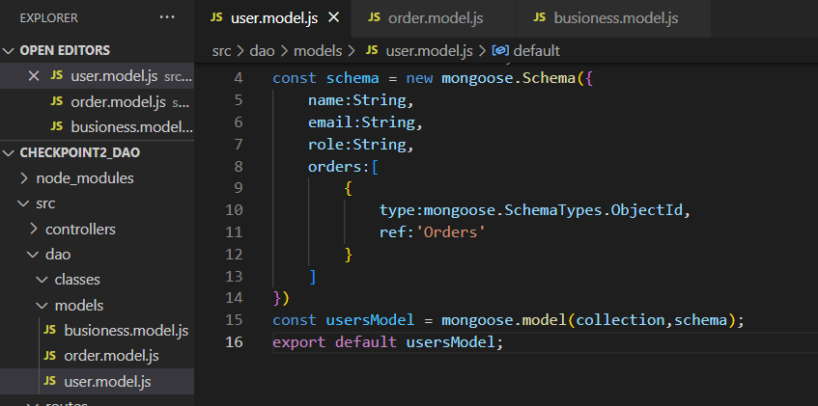
Modelo de mongoose para users
Notes:
contactsModel no es más que una implementación de mongoose, hazla con la mayor simpleza

Slide 8
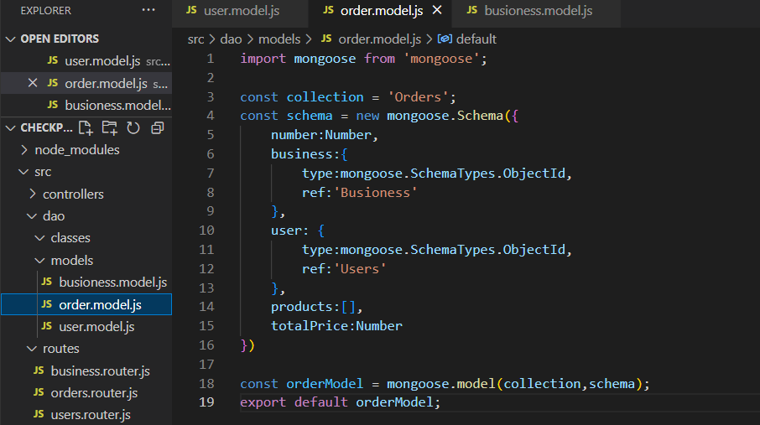
Modelo de mongoose para orders

Slide 9
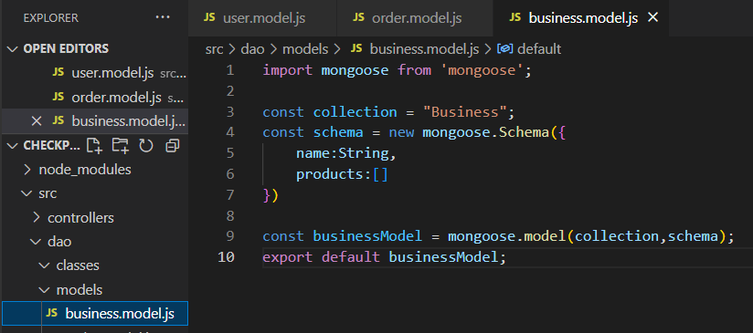
modelo de mongoose para business

Slide 10
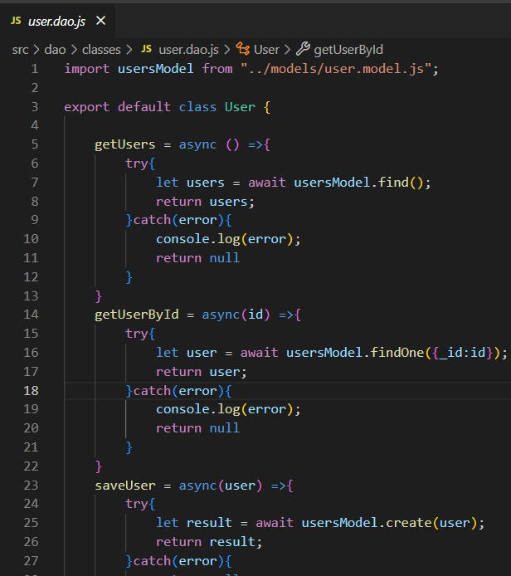
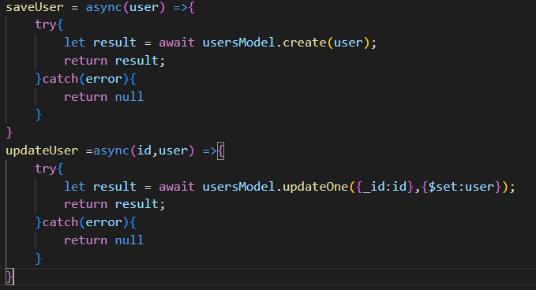
Abstraemos los modelos en DAOs: usuarios
Notes:
Usar para slides de texto e imagen. Si no alcanza, no sobrecargar, usar otra con el mismo título para indicar que continúa el mismo módulo.

Slide 11
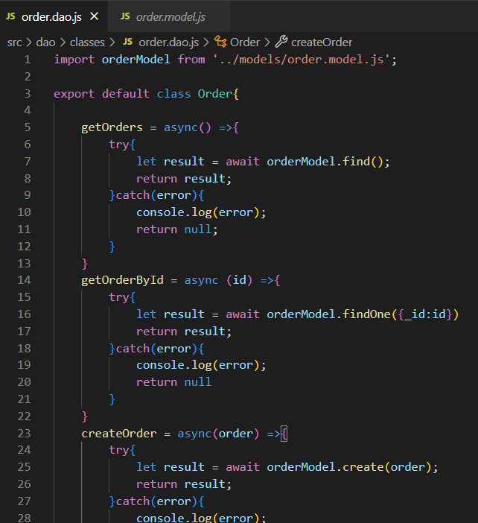
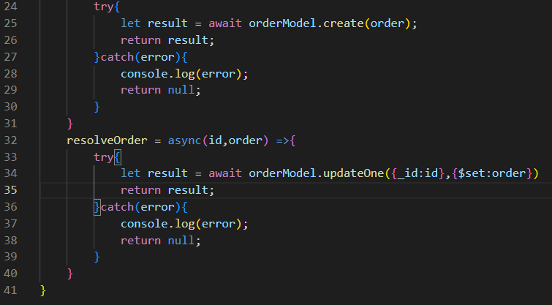
Abstraemos los modelos en DAOs: órdenes
Notes:
Usar para slides de texto e imagen. Si no alcanza, no sobrecargar, usar otra con el mismo título para indicar que continúa el mismo módulo.

Slide 12
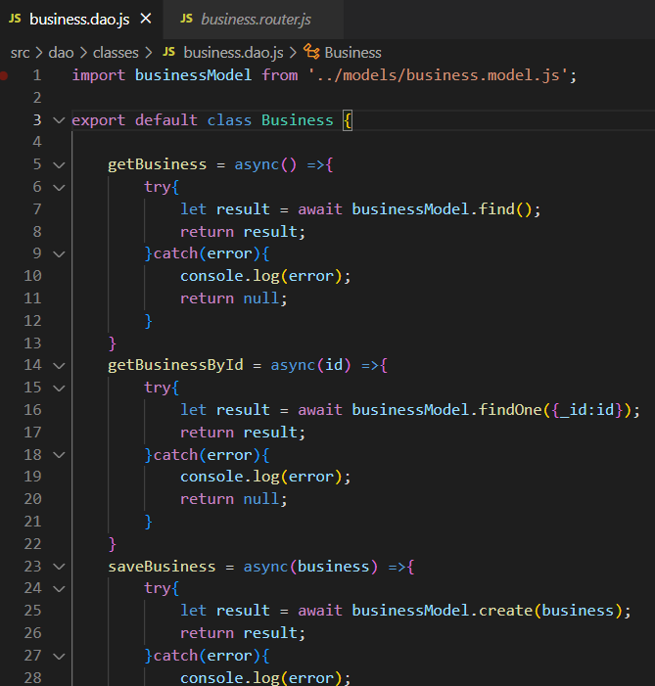
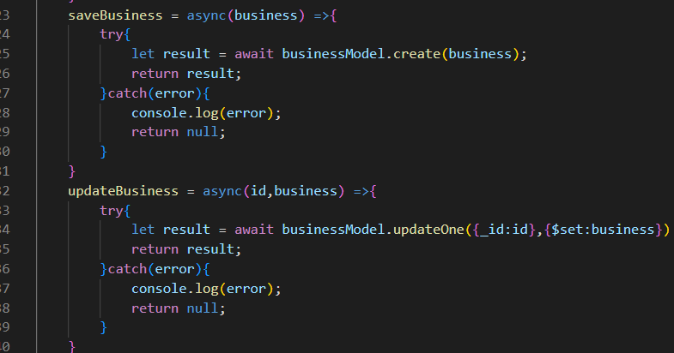
Abstraemos los modelos en DAOs: negocios
Notes:
Usar para slides de texto e imagen. Si no alcanza, no sobrecargar, usar otra con el mismo título para indicar que continúa el mismo módulo.

Slide 13
Checkpoint: DAO
Revisa tu código, analiza errores o descarga el código correspondiente al checkpoint 2 localizada en tu carpeta compartida.
Tiempo estimado: 3 minutos

Slide 14
☕
Break
¡5 minutos y volvemos!
Notes:
Obligatoria siempre. A la hora del Break, entre 5 y 10 minutos. Considerar ubicar este espacio en un momento adecuado de la clase. Al volver, mostrar los resultados de la pregunta del anterior slide y generar un breve intercambio.

Slide 15
Conectando el DAO al negocio
Notes:
Usar para los subtemas de un módulo.

Slide 16
¿De qué se trata?
Con los DAOs generados, podemos comenzar a llenar los controladores con lógica real, de manera que podremos comenzar a conectar todos nuestros elementos.
Utilizaremos directamente el DAO en el negocio y rellenaremos los controladores para que cumplan con las acciones planteadas al inicio del ejercicio.
Notes:
Usar para slides de sólo texto. Si no alcanza, no sobrecargar, usar otra con el mismo título para indicar que continúa el mismo módulo.

Slide 17
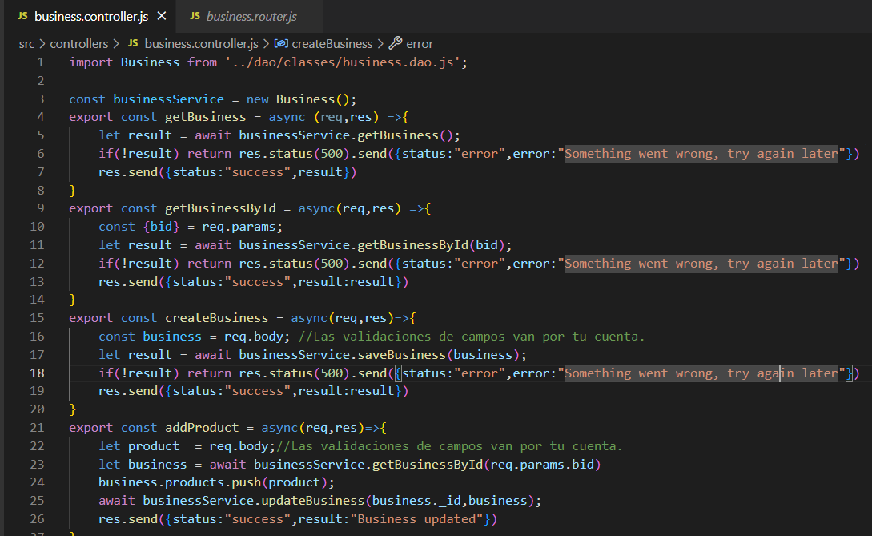
Controlador de negocio

Slide 18
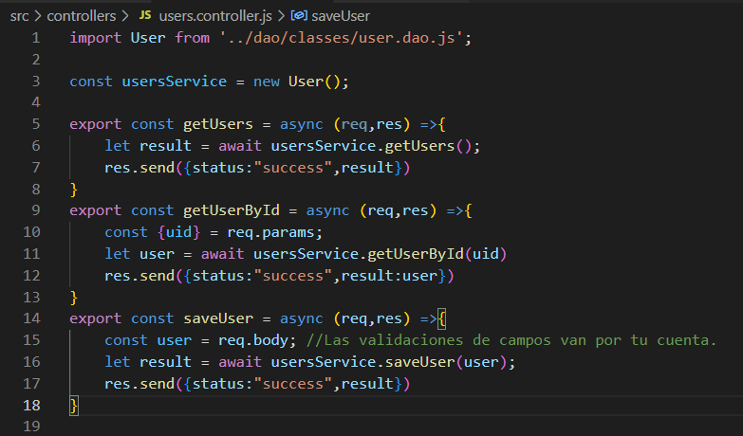
Controlador de usuario

Slide 19
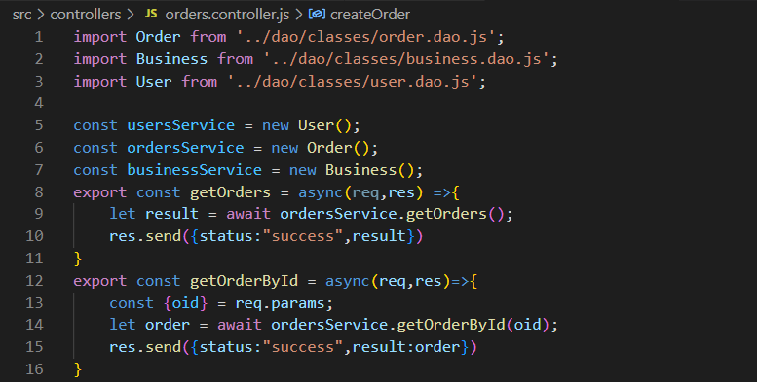
Controlador de órdenes: Parte 1

Slide 20
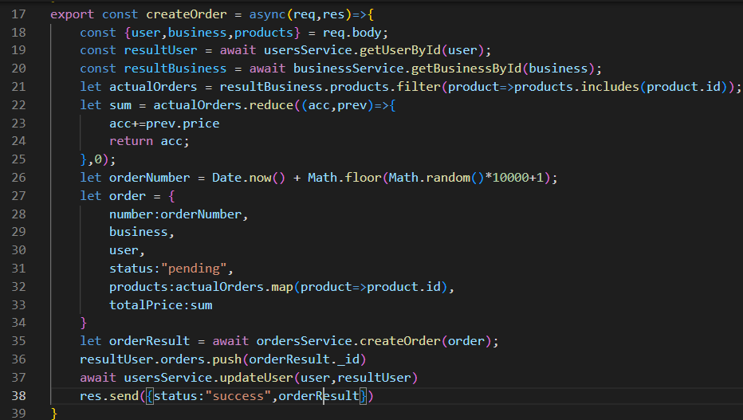
Controlador de órdenes: Parte 2

Slide 21
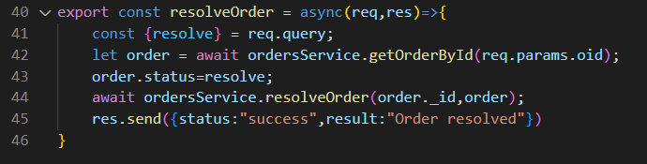
Controlador de órdenes: Parte 3

Slide 22
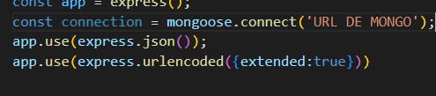
No olvidemos reconfigurar app.js
Recordemos que aún tenemos que trabajar con nuestros dos middlewares de express.json y express.urlencoded.
También setearemos una conexión directa a mongoose, debido a que no trabajaremos con más DAOs diferentes a mongoDB

Slide 23
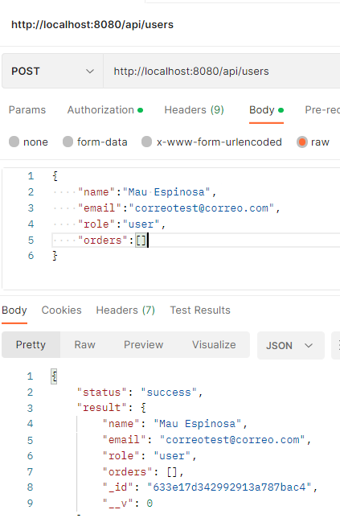
Probando endpoints: Crear usuario
Creamos el usuario a partir del modelo previamente definido.
La intención es utilizar este usuario para poder generar las órdenes acorde con un negocio, no será necesario contar con más usuarios, así que con uno bastará para corroborar que todo esté bien

Slide 24
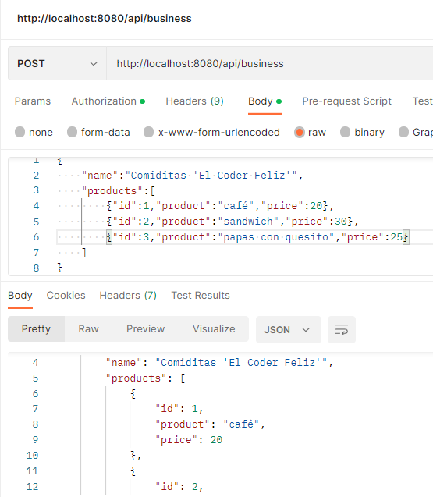
Probando endpoints: Crear business
Creamos el negocio, éste contará con tres productos para poder hacer órdenes a partir de éstos.
Ahora que tenemos un usuario creado y un negocio creado, podemos proceder a crear una orden a partir de éste.

Slide 25
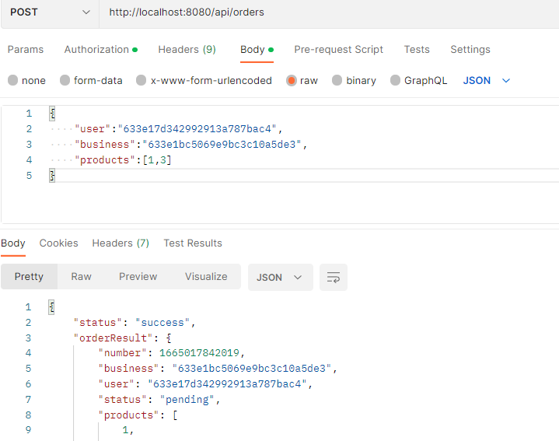
Probando endpoints: Crear orden a partir de usuario y negocio previo
Para crear la orden sólo necesitamos el id generado por el usuario en la base, el id del negocio creado en la base y, además, en un arreglo, sólo los números del id de los productos que estén dentro del arreglo del producto del negocio.

Slide 26
Checkpoint: Negocio
Revisa tu código, analiza errores o descarga el código correspondiente al checkpoint 3 localizada en tu carpeta compartida.
Tiempo estimado: 3 minutos

Slide 27
Visualizando órdenes en un Frontend sencillo
Notes:
NOTA: La razón por la cual no se sigue utilizando react para poder hacer la visualizaciones de front es para conseguir el desacoplamiento de creer que un estudiante tiene que tener conocimientos de React para poder implementar estas visualizaciones. Si el estudiante sabe implementar React, podrá hacerlo a su paso o bien en algún afterclass, pero la idea es generalizar la herramienta para que, aquellos que no conocen React, puedan también participar en clase y sentirse involucrados.

Slide 28
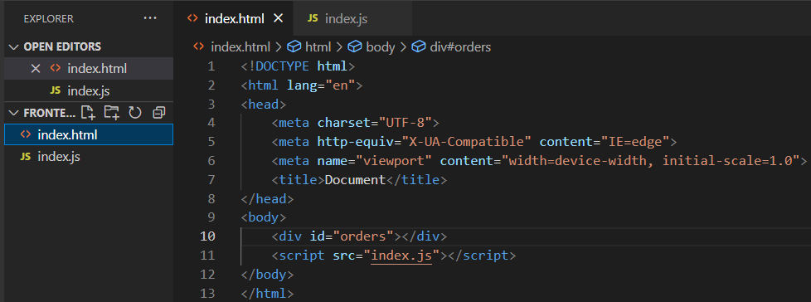
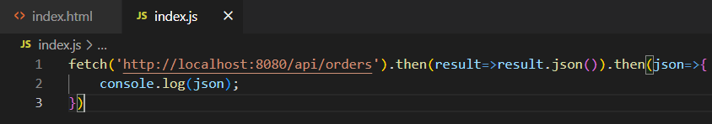
Generando Frontend sencillo.
Creamos un “Frontend” simple basado en un index.html y un index.js, el cual hará una petición
hacia el servidor, solicitando las órdenes generadas en la base de datos. esta solicitud se hará al servidor que tenemos escuchando en 8080

Slide 29
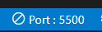
Echando a andar el frontend
Una vez seteados nuestros archivos, daremos click al botón de Visual Studio Code “Go Live” el cual levantará un servidor en el puerto 5500.
Esto nos permitirá tener más claro el origen desde el cual estamos realizando la petición al otro servidor de backend que tenemos levantado. Analizaremos el comportamiento de esta petición.

Slide 30
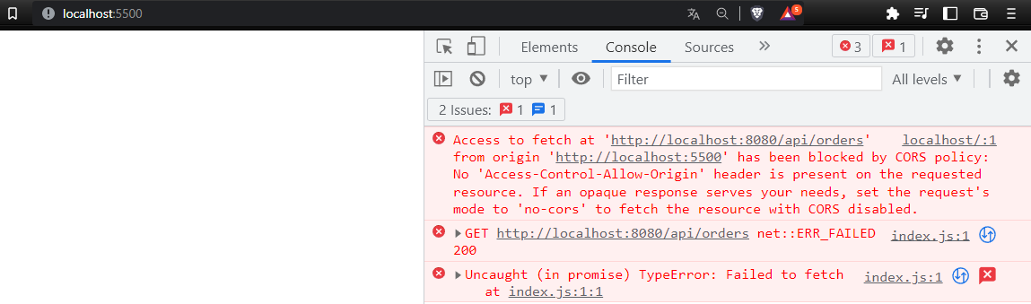
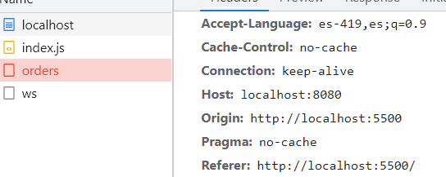
¡Nuevamente el bloqueo de CORS!
Como vimos la clase pasada, hay un tema de bloqueo por parte de nuestro propio servidor. estos errores de CORS implican que recibió una petición por parte de un origen “extraño”
Si nuestro servidor no tiene sus CORS configurados, encontraremos que bloqueará todo lo que sea diferente a su origen (localhost:8080)

Slide 31
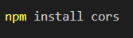
Resolviendo los CORS
Primero instalaremos los cors con
Luego, en nuestro archivo app.js, setearemos los cors a partir de su respectivo middleware:
indicamos el origen aceptado y los métodos bajo los cuales se aceptarán sus peticiones

Slide 32
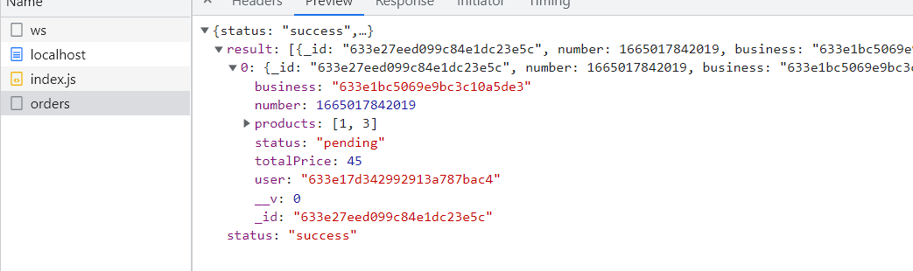
Analizando la petición nuevamente
Notamos que ahora, al haber indicado que el servidor en el puerto 5500 sí era conocido, puede responder sin problema a la petición.

Slide 33
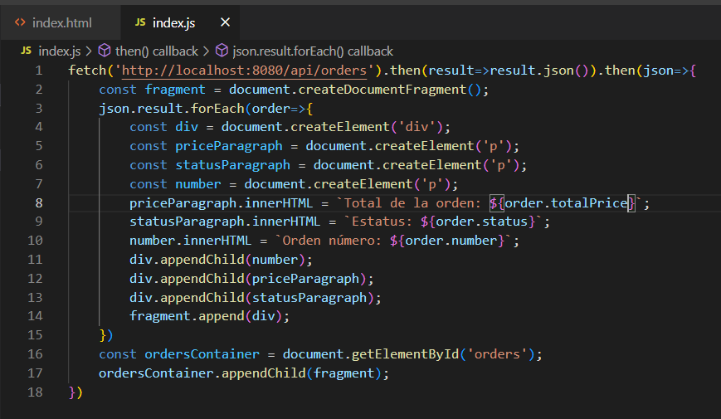
Últimos cambios al frontend

Slide 34
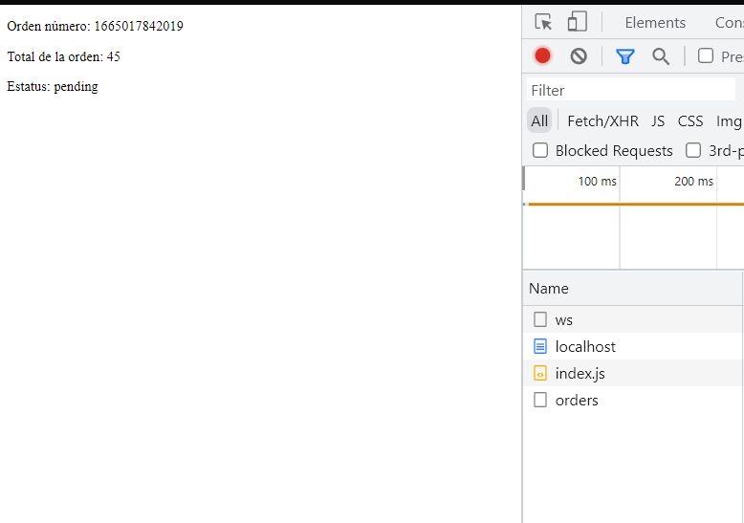
Resultado final

Slide 35
¿Preguntas?
Notes:
Obligatoria. Se sugiere ubicar al finalizar la explicación de algún tema, para abrir formalmente el espacio de preguntas y ordenar la interacción.

Slide 36
Muchas gracias.
Notes:
Todas las clases

Slide 37
Notes:
Todas las clases

